Slide 1
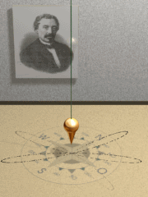
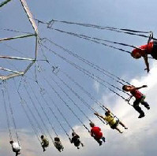
Лекция 4. Неинерциальные системы отсчета. Силы инерции.
© Музыченко Я.Б., 2013

Slide 2
НИСО - системы отсчета, в которых не выполняется I закон Ньютона.
НИСО – любая система отсчета, которая движется с ускорением относительно ИСО.
Абсолютная ИСО – математическая абстракция.
Наиболее точная ИСО – гелиоцентрическая.
Во многих приближениях Земля считается ИСО.
2

Slide 3
Силы инерции
НИСО – СО, в которой не выполняется I закон Ньютона, т.е. даже при отсутствие внешних воздействий тело в НИСО движется ускоренно.
Для описания движения тел в НИСО вводят «фиктивные» силы – силы инерции.
$\vec{F}$ - равнодействующая всех сил, действующих на тело со стороны других тел;
${\vec{a}}^{′}$- ускорение тела в НИСО.
3

Slide 4
Поступательная сила инерции
Поступательная сила инерции – обусловлена поступательным движением СО.
4

Slide 5
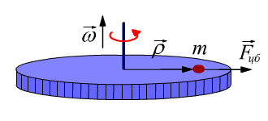
Центробежная сила
Центробежная сила инерции – возникает во вращающейся системе отсчета.
- радиус-вектор, направленный перпендикулярно оси вращения от нее, и характеризующий положение тела относительно этой оси.
5

Slide 6
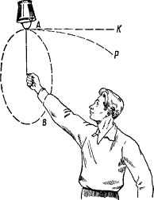
Центробежная сила
Иногда центробежные эффекты превосходят гравитационные или сравнимы с ними.
6

Slide 7
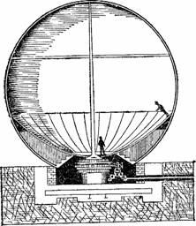
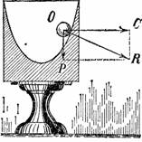
Центробежная сила
7

Slide 8
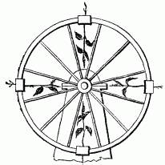
Центробежная сила
«Обманутое» растение
Для живых организмов нет различий между искусственной и естественной гравитацией
8

Slide 9
Сила Кориолиса
Сила Кориолиса – возникает во вращающейся системе отсчета, действует только на движущиеся тела.
- скорость тела в НИСО.
Направление силы Кориолиса определяется правилом левой руки (векторное произведение).
9

Slide 10
Основное уравнение динамики в НИСО
Результирующая сила, обусловленная воздействием со стороны других тел
СИЛЫ ИНЕРЦИИ
10

Slide 11
Особенности сил инерции
Силы инерции обусловлены свойствами неинерциальных систем отсчета, являются фиктивными силами. III закон Ньютона не выполняется.
Существуют только в НИСО.
Все силы инерции пропорциональны массе тела.
11

Slide 12
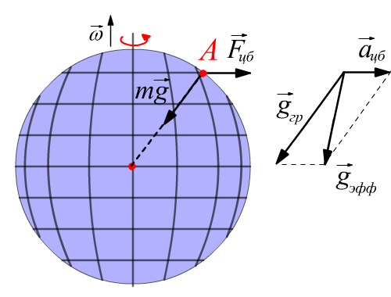
Земля как неинерциальная СО
- угловая скорость вращения Земли.
12

Slide 13
Земля как неинерциальная СО
Вопрос: каков должен быть период вращения Земли, чтобы человек на экваторе находился в состоянии невесомости?
13

Slide 14
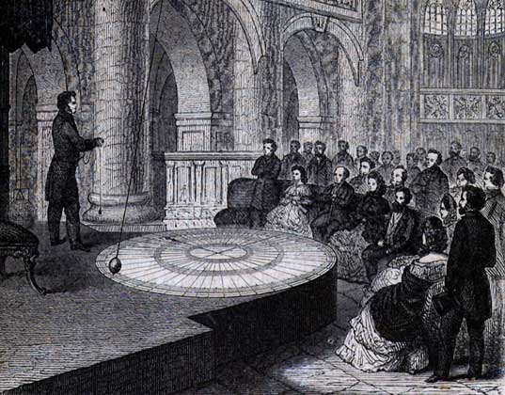
Опыт Фуко
опыт, наглядно демонстрирующий суточное вращение Земли.
1851 г. – публичная демонстрация в Пантеоне в Париже.
Стальная проволока длиной 67 м;
металлический шар массой 28 кг;
T = 16,4 c;
Возврат маятника в исходное положение – 32 часа.
Полюса: возврат маятника – 24 часа;
Экватор: маятник колеблется вдоль одной линии.
14

Slide 15
Земля как неинерциальная СО
Действие силы Кориолиса:
(отклонение движущихся тел вправо, в Северном полушарии, влево – в Южном (берега рек, рельсы, направление закручивания жидкости при сливе); вращение плоскости колебаний маятника Фуко).
15

